Slide 1



CHÀO MỪNG CÁC EM ĐẾN VỚI HOẠT ĐỘNG TRẢI NGHIỆM 2

Slide 2

CHỦ ĐỀ
RÈN NẾP SỐNG
Mục tiêu
- Đồ dùng cá nhân cần được phân loại và sắp xếp gọn gàng. Mỗi món đồ đều có “nơi ở” riêng của chúng.

Slide 3




7
GỌN GÀNG, NGĂN NẮP

Slide 4


TIẾT 3
Sinh hoạt lớp

Slide 5










Sơ kết tuần 7
Gọn gàng – ngăn nắp

Slide 6





SƠ KẾT
TUẦN 17
Tồn tại
Ưu điểm

Slide 7





Tiếp tục ổn định, duy trì nề nếp.
PHƯƠNG HƯỚNG
TUẦN 18
Tích cực học tập nâng cao chất lượng
Tiếp tục duy trì các hoạt động: thể dục, vệ sinh trường, lớp xanh, sạch, đẹp và cả ý thức nói lời hay, làm việc tốt ....

Slide 8







Chia sẻ
Cảm xúc trải nghiệm

Slide 9







Kể về việc sắp xếp quần áo ở nhà
Notes:
Bài giảng thiết kế bởi: Hương Thảo - tranthao121004@gmail.com

Slide 10
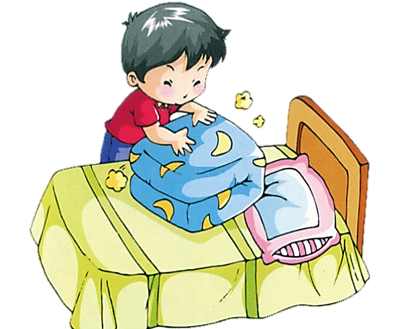

Buổi sáng, khi thức dậy, em có gấp chăn, sắp xếp giường gọn gàng.

Slide 11
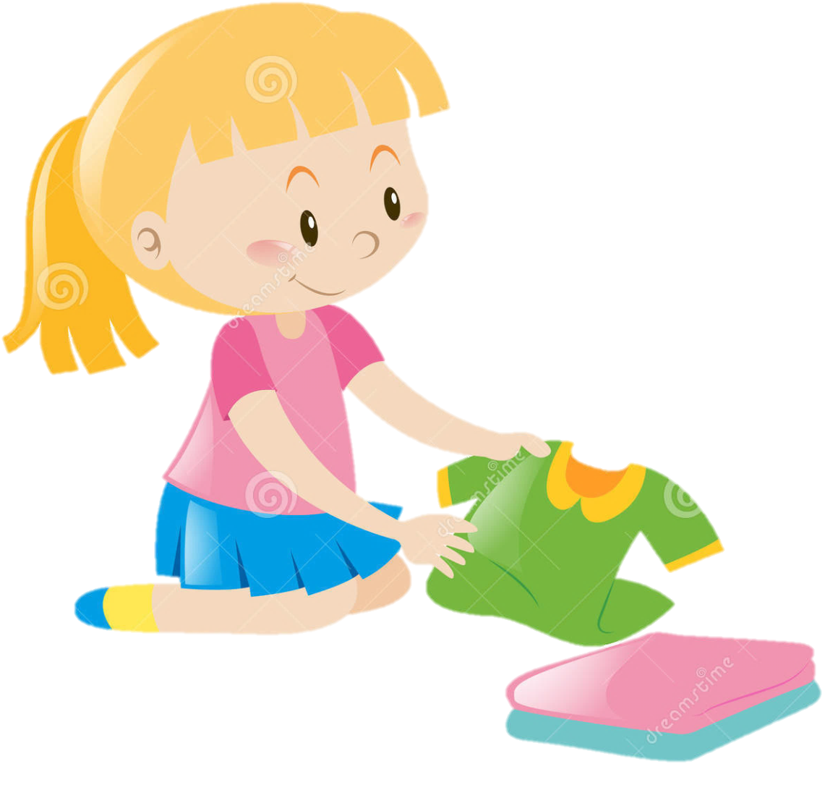

Em tự treo và gấp quần áo của mình.
Notes:
Bài giảng thiết kế bởi: Hương Thảo - tranthao121004@gmail.com

Slide 12

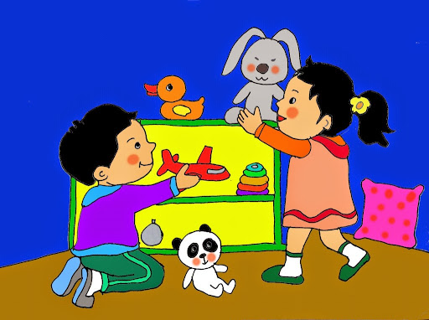
Em tự sắp xếp gọn gàng đồ chơi của mình.
Notes:
Bài giảng thiết kế bởi: Hương Thảo - tranthao121004@gmail.com

Slide 13

Chia sẻ
về kế hoạch sắp tới của em
✓ Sắp xếp lại đồ dùng cá nhân của mình.
 Sắp xếp đúng vị trí gọn gàng và ngăn nắp.

Slide 14


Hoạt động sau giờ học

Slide 15

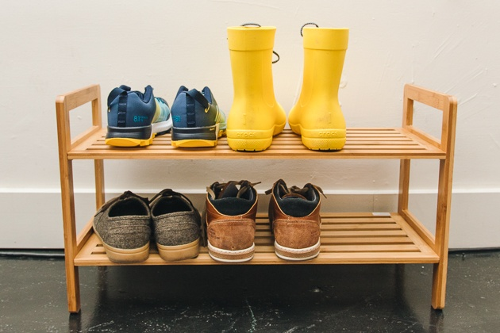
Sắp xếp lại chỗ để giày cho ngăn nắp.

Slide 16

CAM KẾT HÀNH ĐỘNG

Slide 17


Trở thành người ngăn nắp gọn gàng.
Quần áo treo lên mắc
Chăn gối gấp gọn gàng
Những đồ nào giống nhau
Cùng xếp chung một chỗ.

Slide 18



CỦNG CỐ

Slide 19















TIẾT HỌC KẾT THÚC
TẠM BIỆT CÁC EM THÂN YÊU

